Slide 2
Fluxo para Criação ou Regularização de um Fundo
Criação
(Lei)
CNPJ (Inscrição/Alteração)
Conta Bancária
CONANDA OU CNDI (Registro/Atualização)
Lista CONANDA/CNDI para a RFB

Slide 3
Fluxo para Criação ou Regularização de um Fundo
Criação
(Lei)
CNPJ (Inscrição/Alteração)
Conta Bancária
CONANDA OU CNDI (Registro/Atualização)
Lista CONANDA/CNDPI para a RFB
Deve ser criado pela mesma lei que instituiu o Conselho.
RESOLUÇÃO CONANDA N° 137/2010 (Art. 5º; §2)

Slide 4
Fluxo para Criação ou Regularização de um Fundo
Criação
(Lei)
CNPJ (Inscrição/Alteração)
Conta Bancária
CONANDA OU CNDI (Registro/Atualização)
Lista CONANDA/CNDPI para a RFB

Slide 5
Sobre a inscrição ou Alteração no CNPJ
Documento Básico de Entrada-DBE
Geração do DBE
Redesim — Empresas & Negócios (www.gov.br)

Slide 6
Sobre a inscrição ou Alteração no CNPJ
Documento Básico de Entrada-DBE
Envio para a Receita Federal do Brasil
Lei
Designação Responsável
RFB
RG e CPF do Responsável
RFB
DBE

Slide 7
Sobre a inscrição ou Alteração no CNPJ
Documento Básico de Entrada-DBE
Envio para a Receita Federal do Brasil
DBE
Lei
Designação Responsável
RFB
DBE e Anexos
RFB
CNPJ
Inscrição ou Alteração
RG e CPF do Responsável

Slide 8
Sobre a inscrição ou Alteração no CNPJ
Documentos/Informações Necessárias
Ato que designou a pessoa responsável pelo Fundo perante o CNPJ, devidamente publicado.
Lei Criadora do Fundo, devidamente publicada.
RG da pessoa responsável pelo Fundo perante o CNPJ.
Endereço, telefone e e-mail do Conselho.
Endereço, telefone e e-mail da pessoa responsável pelo Fundo perante o CNPJ.
LINDB
Lei de São Francisco-PB.pdf
Lei de Custódia-PE.pdf
Lei de Betânia-PE.pdf

Slide 9
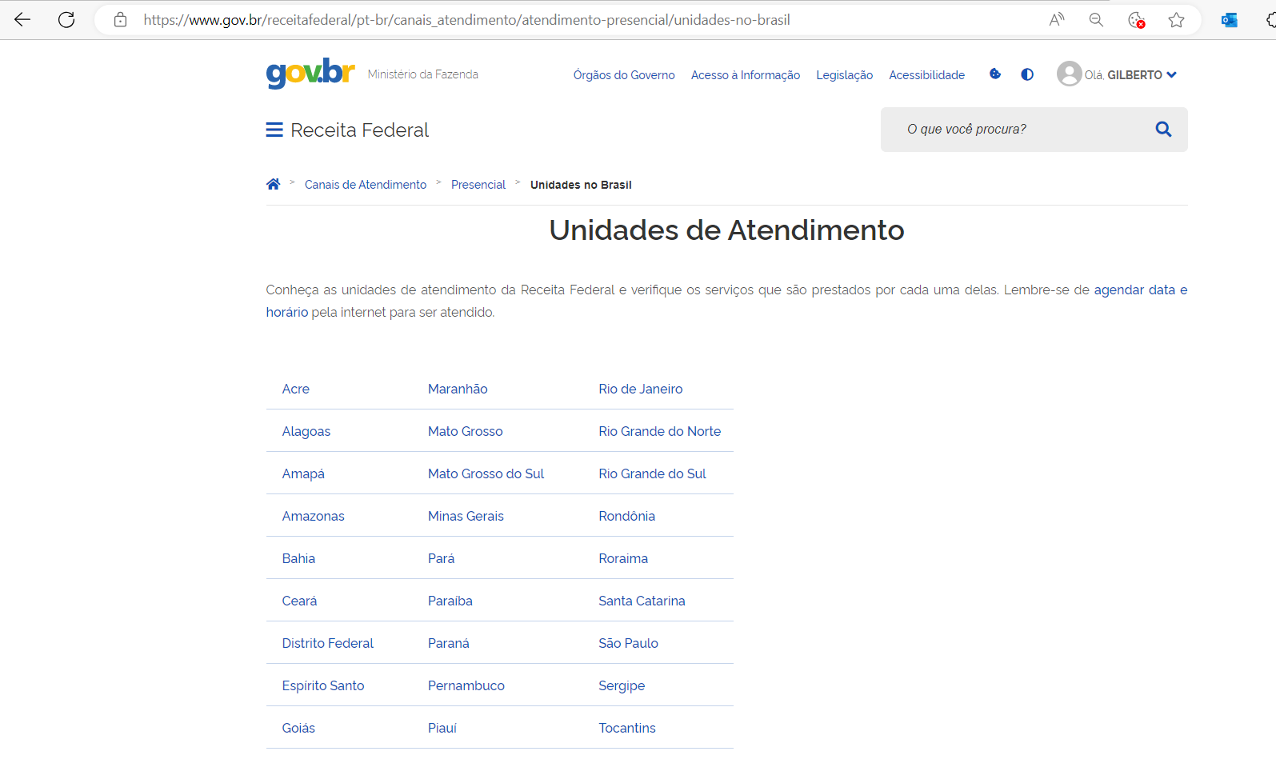
Sobre a inscrição ou Alteração no CNPJ
Documento Básico de Entrada-DBE
Envio para a Receita Federal
Unidades de Atendimento - RFB

Slide 10
Sobre a inscrição ou Alteração no CNPJ
Documento Básico de Entrada-DBE
DBE
Lei
Designação Responsável
RFB
DBE e Anexos
RFB
CNPJ
Inscrição ou Alteração
RG e CPF do Responsável

Slide 11
Fluxo para Criação ou Regularização de um Fundo
Criação
(Lei)
CNPJ (Inscrição/Alteração)
Conta Bancária
CONANDA OU CNDI (Registro/Atualização)
Lista CONANDA/CNDPI para a RFB

Slide 12
Conta Bancária do Fundo
Para que um Fundo dos Direitos da Criança e do Adolescente-FDCA ou um Fundo da Pessoa Idosa-FPI possa receber destinações é IMPRESCINDÍVEL que possua uma conta bancária
Instituição Financeira Pública

Slide 13
Conta Bancária do Fundo
Para que um Fundo dos Direitos da Criança e do Adolescente-FDCA ou um Fundo da Pessoa Idosa-FPI possa receber destinações é IMPRESCINDÍVEL que possua uma conta bancária
Banco do Brasil
Caixa Econômica Federal
Banco do Estado do Pará (Banpará)
Banco de Brasília (BRB)
Banco do Estado do Espírito Santo S.A (Banestes);
Bando do Estado de Sergipe S.A (Banese);
Banco do Estado do Rio Grande do Sul S.A (Banrisul);
Instituição Financeira Pública

Slide 14
Conta Bancária do Fundo
Para que um Fundo dos Direitos da Criança e do Adolescente-FDCA ou um Fundo da Pessoa Idosa-FPI possa receber destinações é IMPRESCINDÍVEL que possua uma conta bancária
Instituição Financeira Pública
Cujo titular seja próprio Fundo

Slide 15
Conta Bancária do Fundo
Para que um Fundo dos Direitos da Criança e do Adolescente-FDCA ou um Fundo da Pessoa Idosa-FPI possa receber destinações é IMPRESCINDÍVEL que possua uma conta bancária
Instituição Financeira Pública
Cujo titular seja próprio Fundo
Não poderá ser conta de poupança

Slide 16
Conta Bancária do Fundo
Para que um Fundo dos Direitos da Criança e do Adolescente-FDCA ou um Fundo da Pessoa Idosa-FPI possa receber destinações é IMPRESCINDÍVEL que possua uma conta bancária
Instituição Financeira Pública
Cujo titular seja próprio Fundo
Não poderá ser conta de poupança
Conta Bancária ATIVA

Slide 17
Fluxo para Criação ou Regularização de um Fundo
Criação
(Lei)
CNPJ (Inscrição/Alteração)
Conta Bancária
CONANDA OU CNDPI (Registro/Atualização)
Lista CONANDA/CNDPI para a RFB
ECA - Art. 260-K
Até 15/10

Slide 18
Fluxo para Criação ou Regularização de um Fundo
Registro no Conselho Nacional
FDCA
CONANDA
Formulário de Cadastramento
Até 15/10
FPI
CNDPI
Formulário de Cadastramento
Até 15/10

Slide 19
Fluxo para Criação ou Regularização de um Fundo
Criação
(Lei)
CNPJ (Inscrição/Alteração)
Conta Bancária
CONANDA OU CNDPI (Registro/Atualização)
Lista CONANDA/CNDPI para a RFB
Até 31/10
ECA Art 260-K
Até 15/10

Slide 20
Gilberto Mendes Rios
Auditor-Fiscal da Receita Federal do Brasil

